Slide 1
Путешествие в страну добрых дел
Воспитатель :
Борисова Раиса Александровна
МБОУ д/с № 34 «Чиполлино» р.п Выездное
Март 2023

Slide 3
Как вы думаете, кого можно назвать добрым человеком?
Злым человеком?
Приведите примеры добрых и злых героев из фильмов и мультфильмов.
Есть ли вокруг вас добрые и злые люди?

Slide 4
Лети, лети лепесток,
Через запад – на восток,
Через север, через юг,
Возвращайся, сделав круг.
Лишь коснёшься ты земли,
Быть по-моему вели!

Slide 5
ФИЗКУЛЬМИНУТКА
К речке быстро мы спустились,
Наклонились и умылись.
Раз, два, три, четыре-
Вот как славно освежились!
А теперь поплыли дружно,
Делать так руками нужно.
Вместе – раз! Это брасс.
Одной, другой – это кроль.
А теперь все как один
Мы поплыли как дельфины!
Вышли на берег крутой
И отправились домой!

Slide 6
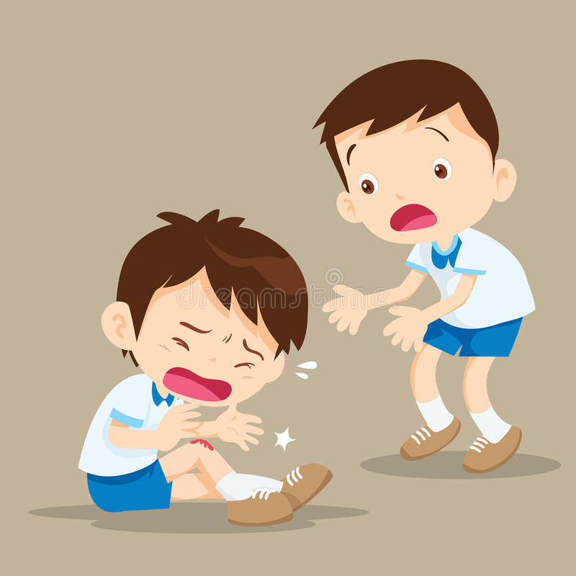
Обыгрывание ситуаций (поведенческий тренинг).
Ситуация 1.
Представьте себе, что мальчик упал, ушибся и заплакал. Что он чувствует? (боль). Какую? (душевную). Пожалуйста, пожалейте и утешьте его, окажите ему помощь.
Один ребёнок выполняет роль мальчика, падает, плачет. Остальные дети находят слова утешения и способы оказания помощи

Slide 7
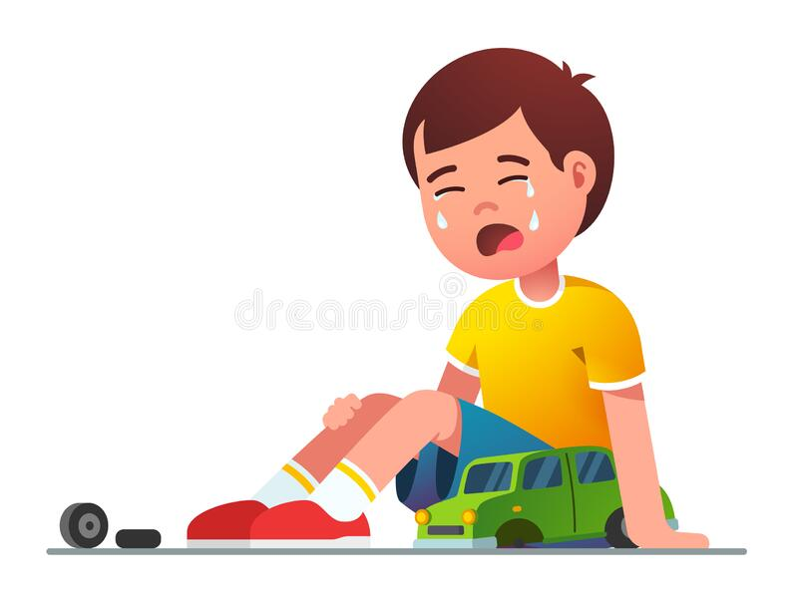
Обыгрывание ситуаций (поведенческий тренинг).
Ситуация 2.
Серёжа нечаянно сломал машинку, которую ему подарили на Новый Год. Он очень огорчился. Какую боль он испытывает? (душевную). Дети находят способы оказания помощи.
- Когда вы расстроены, кто помогает вам чувствовать себя лучше? Когда ты чувствуешь себя хорошо, кто или что может испортить тебе настроение?

Slide 8
Игра «Хорошо-плохо»
обидел друга,
навестил больного друга,
защитил девочку,
толкнул ногой щенка,
нагрубил воспитателю,
наябедничал на товарища,
предложил другу помощь,
поделился последней конфеткой,
дразнил одноклассника,
предупредил товарища об опасности.

Slide 9
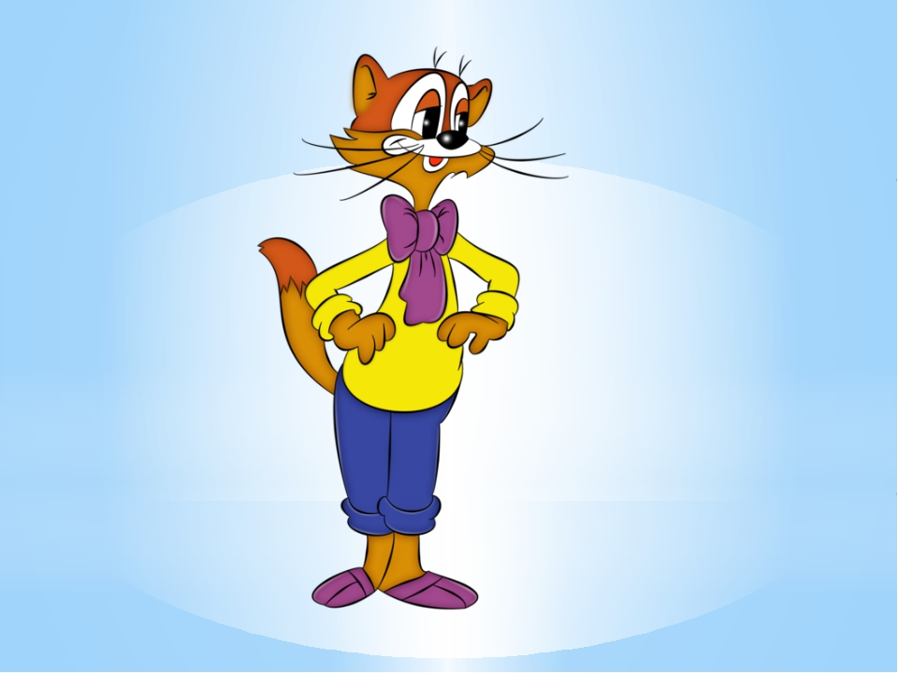
Тренинг эмоций
«Иди сюда!»

Slide 10
Тренинг эмоций
«Не мешай мне»

Slide 11
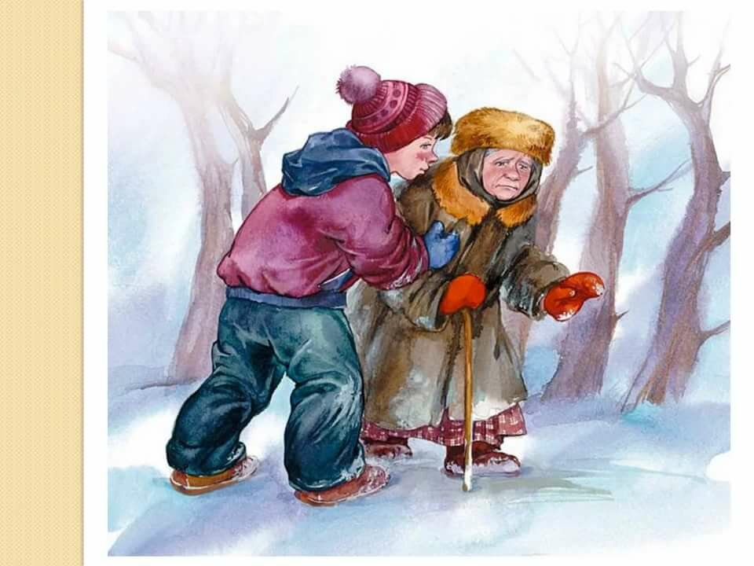
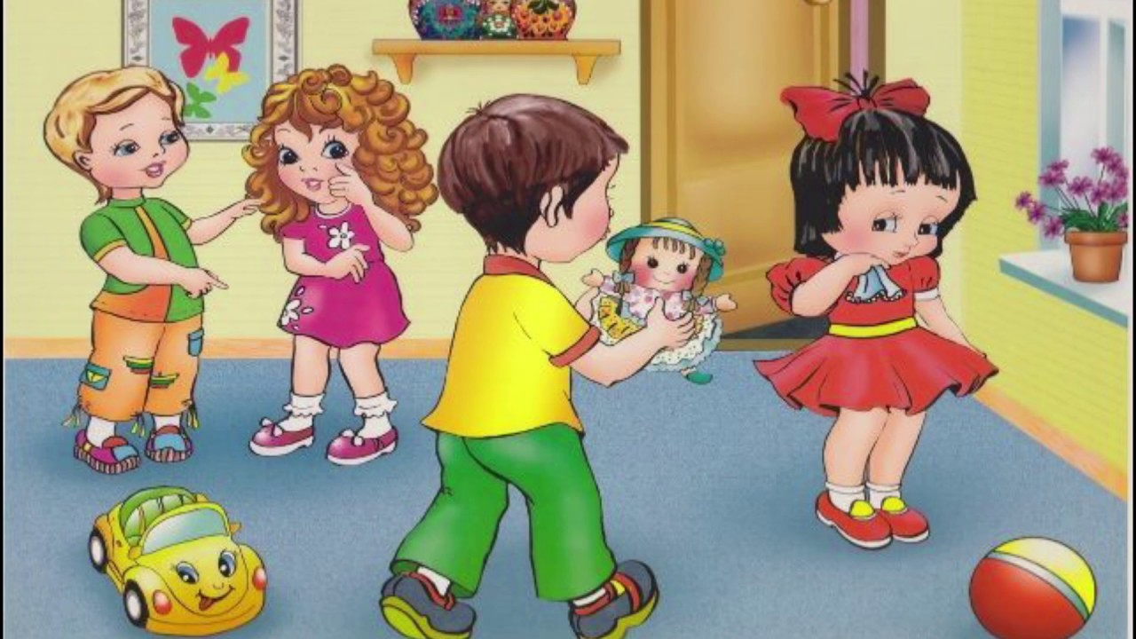
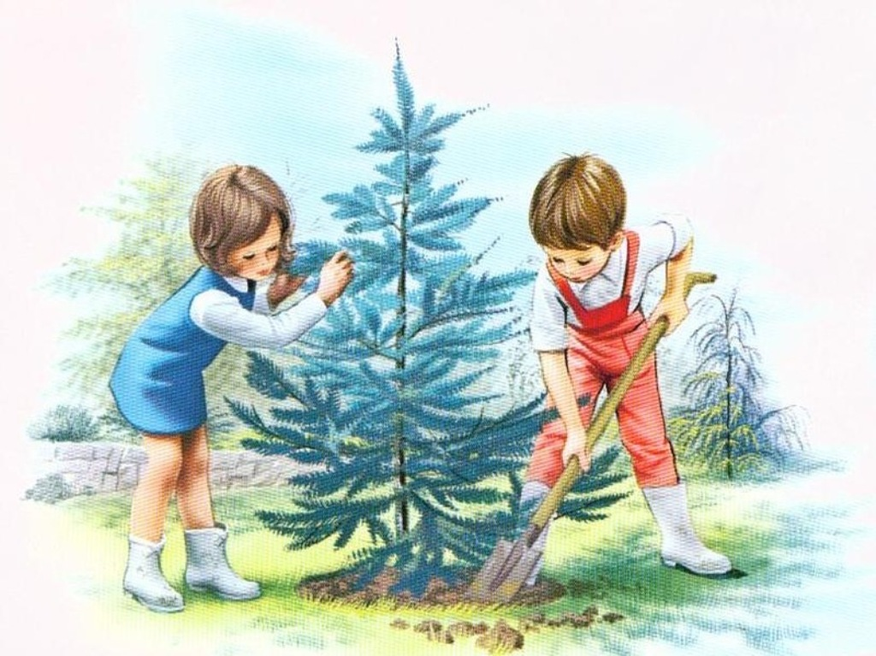
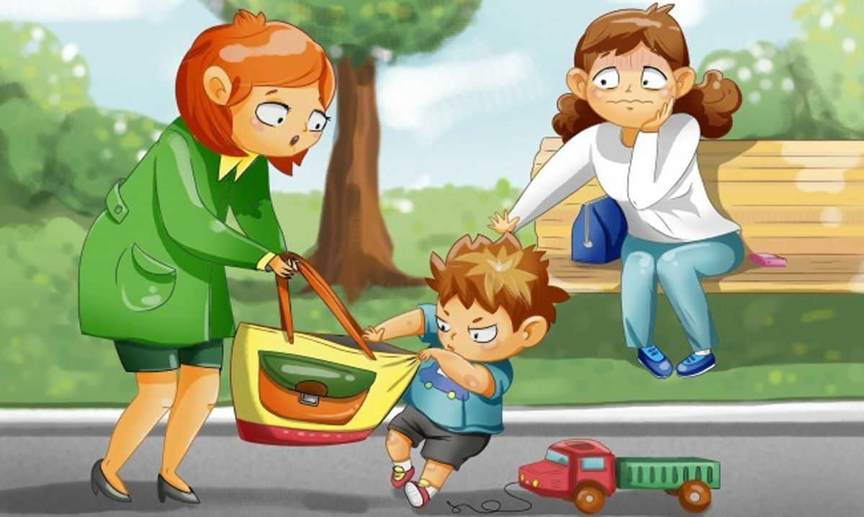

Slide 12
Правила доброжелательного поведения.
если кому-то нужна помощь, то помоги чем можешь;
товарища надо выручать;
прежде чем что-то делать, посмотри, не мешаешь ли ты другому;
если товарищ не умеет делать то, что умеешь ты, покажи ему , посоветуй, расскажи, вместе будет интересней;
не обижай младших, защищай слабых;
никогда не делай другому того, чего не хочешь, чтобы делали тебе.

